Slide 1

Stralingsbescherming meet- en regeltoepassingen - toestellen
Casus
Frits Pleiter

Slide 2
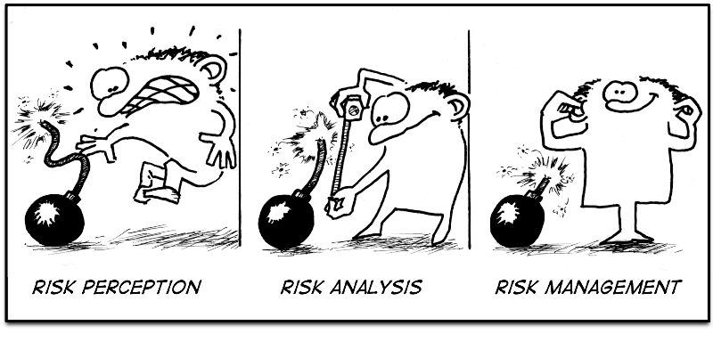
  toestellen
  Röntgenverstrooiing
  Röntgenfluorescentie
  Bagagescanner
  Neutronengenerator

Slide 3
Röntgenverstrooiing
  bedrijfsuren per week 5 × 2 h = 10 h
  dosis op 1 m 1 mGy/min
  afstand focus-muur 2 m
  afstand muur-tafel 2√2 m
  bundelvlek op muur 5 cm × 5 cm
  strooistraling op 1 m 0,001 per 100 cm²
  in de voorwaartse richting is de verstrooiing een factor 10 minder
muur
45°
röntgentoestel
werktafel

Slide 4
Röntgenverstrooiing
  bereken de jaardosis bij de werktafel
  dosis op muur 1 mGy/min × (1 m / 2 m)2 = 0,25 mGy/min
  bundelvlek 5 cm × 5 cm = 25 cm2
  strooistraling op 1 m 0,25 mGy/min × (25 cm2 / 100 cm2) × 0,001
  = 6×10-5 mGy/min
  strooistraling bij tafel 0,00006 mGy/min × (1 m / 2√2 m)2
  = 8×10-6 mGy/min
  bedrijfsuren per jaar 10 h/wk × 50 wk = 500 h = 30 000 min
  jaardosis 8×10-6 mGy/min × 30 000 min = 0,24 mGy

Slide 5
Röntgenverstrooiing
  wat is de jaarlimiet voor een niet-blootgesteld werknemer?
  wordt deze limiet overschreden?
  jaarlimiet voor een niet-blootgesteld werknemer = 1 mSv
  ontvangen effectieve jaardosis = 0,24 mGy × 1 Sv/Gy = 0,24 mSv
  → de jaarlimiet wordt niet overschreden
  TS past ALARA-maatregelen toe
  tafel op grotere afstand zetten
  andere werkplek zoeken
  afscherming aanbrengen als er geen andere plek is

Slide 6
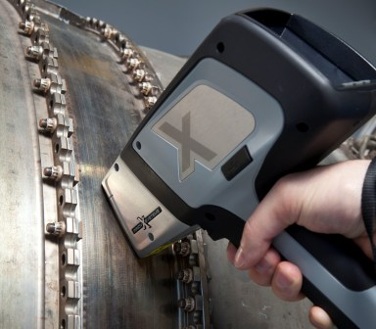
Röntgenfluorescentie
Innov-X
buisspanning 35 kV
anodestroom 5 μA = 0,005 mA
belichtingstijd 10 - 30 s per meting
opbrengst op 1 m 0,01 mSv per mAs
minimale afstand 2,5 cm
bundelvlek op 2,5 cm 2 cm2
  strooistraling op 1 m 0,001 per 100 cm2
lekdosis < 1 μSv/h

Slide 7
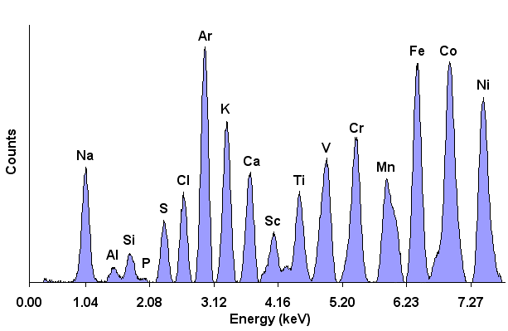
Röntgenfluorescentie

Slide 8
Röntgenfluorescentie
  bereken de maximale equivalente huiddosis per jaar
  lekdosis 1 μSv/h
  werktijd 2000 h per jaar
  equivalente huiddosis 1 μSv/h × 2000 h = 2 000 μSv
  = 2 mSv per jaar

Slide 9
Röntgenfluorescentie
  wat is de jaarlimiet voor een niet-blootgesteld werknemer?
  wordt deze limiet overschreden?
  jaarlimiet voor een niet-blootgesteld werknemer = 50 mSv
  ontvangen equivalente huiddosis is maximaal 2 mGy per jaar
  → de jaarlimiet wordt niet overschreden
  2000 uur is een grove overschatting van de werkelijke bedrijfstijd
  geen maatregelen nodig

Slide 10
Röntgenfluorescentie
  bereken de maximale jaardosis t.g.v. strooistraling op 50 cm
  opbrengst op 1 m 0,01 mSv per mAs
  mAs-waarde 0,005 mA × 2000 h × 3600 s/h = 36 000 mAs
  afstand 2,5 cm
  dosis op 1 m 0,01 μSv per mAs × 36 000 mAs = 360 mSv
  dosis op 2,5 cm 360 mSv × (100 cm / 2,5 cm)2 = 6×105 mSv
  bundelvlek 2 cm2
  strooistraling op 1 m 6×105 mSv × (2 cm2 / 100 cm2) × 0,001
  = 0,24 mSv
  strooistraling op 50 cm 0,24 mSv × (100 cm / 50 cm)2 = 1 mSv

Slide 11
Röntgenfluorescentie
  wat is de jaarlimiet voor een niet-blootgesteld werknemer?
  wordt deze limiet overschreden?
  jaarlimiet voor een niet-blootgesteld werknemer = 1 mSv
  ontvangen effectieve jaardosis = 1 mSv
  → de jaarlimiet wordt (net) niet overschreden
  2000 uur is een grove overschatting van de werkelijke bedrijfstijd
  geen maatregelen nodig

Slide 12
Röntgenfluorescentie
  bereken equivalente huiddosis bij onoordeelkundig gebruik
  (te meten object in de palm van de hand)
  opbrengst op 1 m 0,01 mSv per mAs
  mAs-waarde 0,005 mA × 30 s = 0,15 mAs
  afstand 2,5 cm
  equivalente dosis op 1 m 0,01 μSv per mAs × 0,15 mAs
  = 0,0015 mSv
  equivalente dosis op 2,5 cm 0,0015 mSv × (100 cm / 2,5 cm)2
  = 2,4 mSv
  verwaarloos absorptie in te meten object
  → H_{huid} = 2,4 mSv per meting

Slide 13
Röntgenfluorescentie
  wat is de jaarlimiet voor een niet-blootgesteld werknemer?
  wordt deze limiet overschreden?
  jaarlimiet voor een niet-blootgesteld werknemer = 50 mSv
  ontvangen equivalente huiddosis = 2,4 mSv per meting
  → na 50 mSv / 2,4 mS = 20 metingen wordt jaarlimiet overschreden
  TS moet onmiddellijk ingrijpen

Slide 14
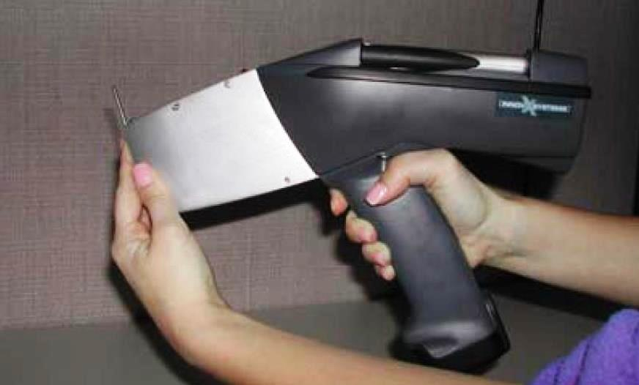
Röntgenfluorescentie
  Innov-X safety manual with operating instructions
  operators should never hold samples in their fingers
  operators should never hold samples cupped in their hands
  operators should never point the analyzer at another person
×

Slide 15
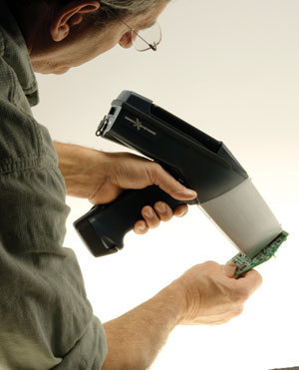
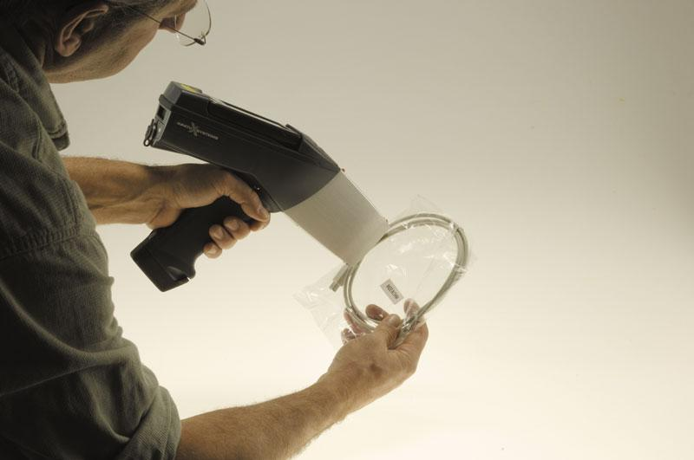
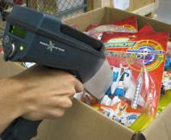
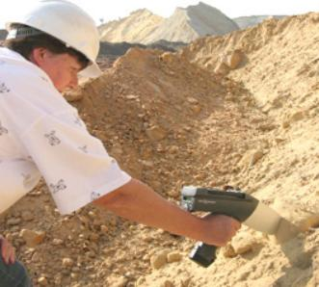
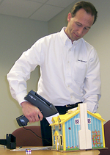
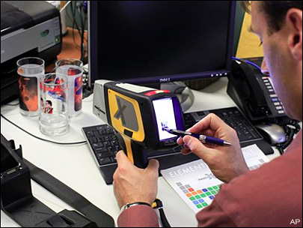
Röntgenfluorescentie

Slide 16
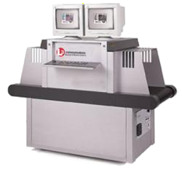
Bagagescanner
Linescan 215 X-ray scanner
buisspanning 150 kV
anodestroom 0,2 mA
belichtingstijd 20 ms
dosis bagage 3 μGy
aantal opnames 10 per min
de beveiligingbeambte zit op 2 m van het midden van de transportband
hij wordt bestraald door strooistraling vanuit de bagagetunnel

Slide 17
Bagagescanner
  wat is de effectieve jaardosis van de beveiligingsbeambte?
  aantal werkuren 2000 h per jaar
  aantal opnames 10 min-1 × 60 min/h × 2000 h/j = 12×105
  dosis bagage 12×105 × 3 μGy = 3,6×106 μGy per jaar
  oppervlak bagage 55 cm × 35 cm = 1925 cm2
  (= maximaal toegestaan)
  strooistraling op 1 m 3,6×106 μGy × (1925 cm2 / 100 cm2) × 0,001
  = 7×104 μGy
  strooistraling op 2 m 7×104 μGy × (1 m / 2 m)2 = 7×104 μGy = 70 mGy
  → effectieve jaardosis = 70 mGy × 1 Sv/Gy = 70 mSv per jaar

Slide 18
Bagagescanner
  wat is de jaarlimiet voor een niet-blootgesteld werknemer?
  wordt deze limiet overschreden?
  jaarlimiet voor een niet-blootgesteld werknemer = 1 mSv
  ontvangen effectieve jaardosis = 70 mSv
  → de jaarlimiet wordt ruim overschreden
  TS brengt afscherming aan, bijvoorbeeld loodslabben in opening
  van bagagetunnel met transmissie van 1 mSv / 70 mSv = 0,014
  of minder - een paar mm loodequivalent is voldoende

Slide 19
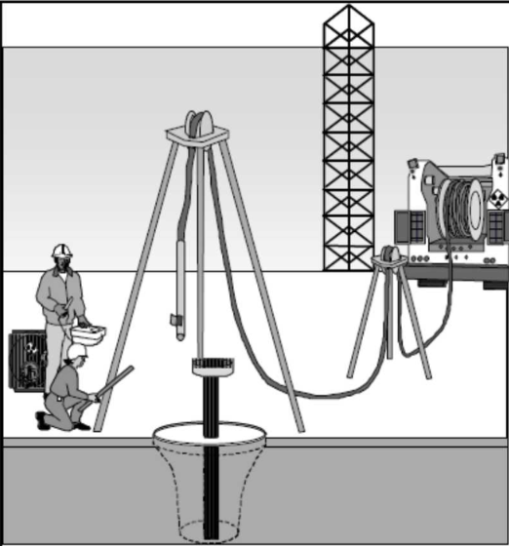
Neutronengenerator
  kernreactie deuterium op tritium
  geeft helium en neutron
  ²H + ³H → ⁴He + n + 17,6 MeV
  toepassing gasexploratie

Slide 20
Neutronengenerator
  target Ti(³H) ?
  ³H-activiteit 100 MBq ?
  versnelspanning 100 kV ?
  neutronenergie 17,6 MeV
  gepulseerde bundel
  100 pulsen per seconde (of meer)
  10⁶ neutronen per puls
  10⁸ neutronen per seconde
  H = 5 mSv/h op 1 meter

Slide 21
Neutronengenerator
  is de toezichthouder MR bevoegd om deze generator te beheren?
  niet duidelijk
  de bevoegdheden van TS MR worden in de wet niet geregeld
  voor versnellers bestaan aparte opleidingen TS VER met drie niveaus B, C en D

